Slide 1

NÁZEV ŠKOLY: Základní škola Vysoké Mýto, Knířov
JMÉNO AUTORA: Mgr. Petra Chválová
ŠABLONA: I/2 Inovace a zkvalitnění výuky směřující k rozvoji čtenářské a informační gramotnosti
PRO ROČNÍK: 3.
NÁZEV MATERIÁLU: VY_12_INOVACE_01_VÝUK.M.č.35_VODA V KRAJINĚ
ČÍSLO MATERIÁLU: 35 DATUM: 27. 10. 2012
VZDĚLÁVACÍ OBLAST: Člověk a jeho svět
Metodický list / anotace:
Prezentace se může využít v hodinách prvouky ve 3. ročníku při výuce kapitoly Krajina v okolí domova, Voda v krajině-
Žáci se seznámí s odlišnými podobami vody v krajině. Ty si rozdělíme na přírodní vodní toky v podobě potoků a řek a vodní nádrže. Vodní nádrže se dál dělí na přírodní a umělé. Součástí prezentace je opakovací část v podobě hádanek.

Slide 2
VODA
V KRAJINĚ

Slide 3
Voda v krajině se nachází v podobě různých vodních toků a
nádrží. Některé vytvořila příroda a některé vytvořil člověk.
VODA V KRAJINĚ
VODNÍ TOKY VODNÍ NÁDRŽE
PŘÍRODNÍ PŘÍRODNÍ UMĚLÉ
POTOK JEZERO PŘEHRADA
ŘEKA MOŘE RYBNÍK

Slide 4
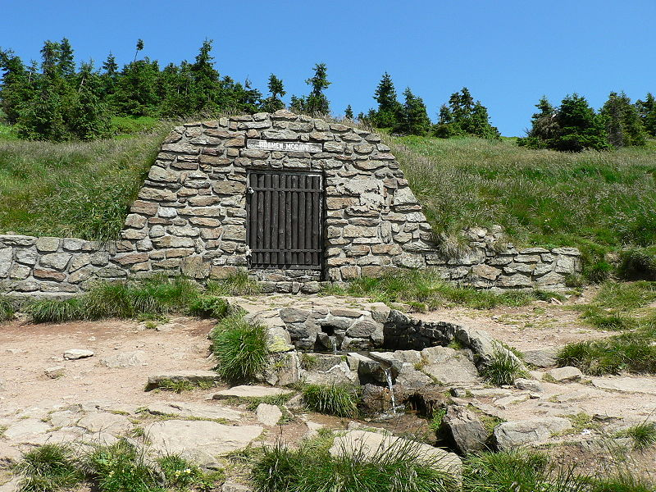
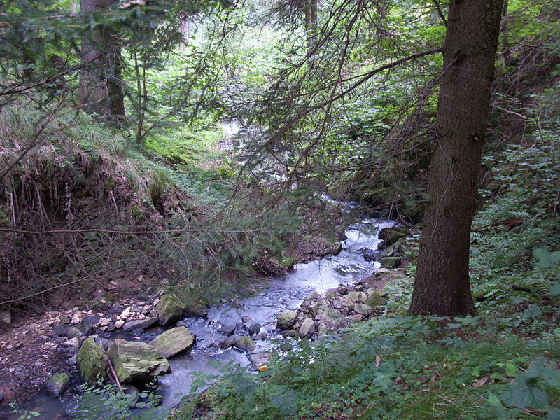
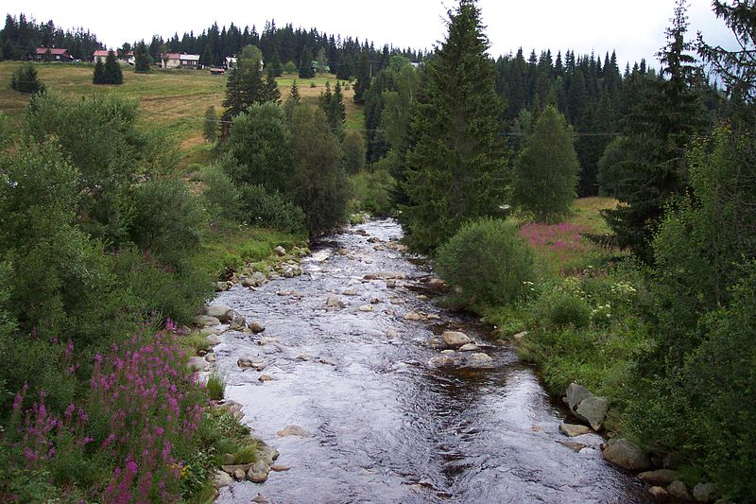
Přírodní vodní toky jsou potoky a řeky.
□ řeky pramení v horách
□ z pramenů se tvoří potůčky,
postupně se stékají v potoky
□ potoky vytvářejí řeky
□ řeky se vlévají do moře

Slide 5
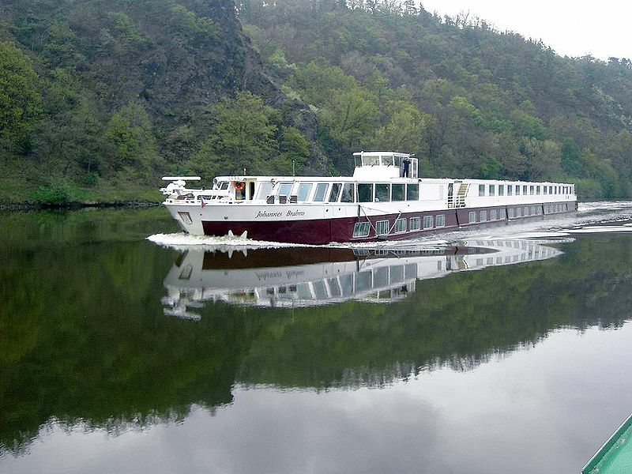
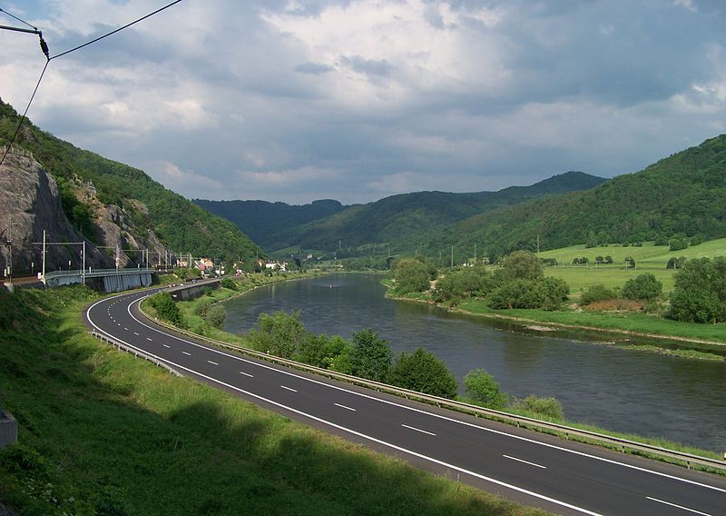
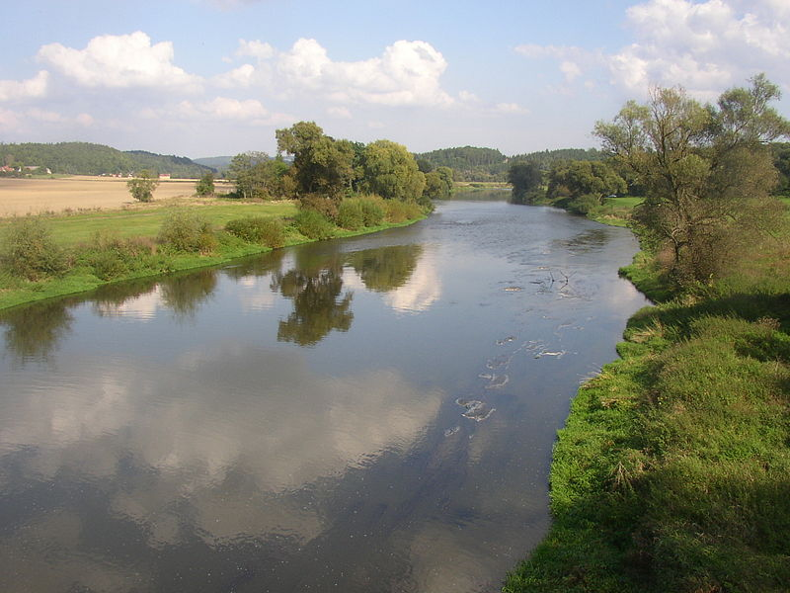
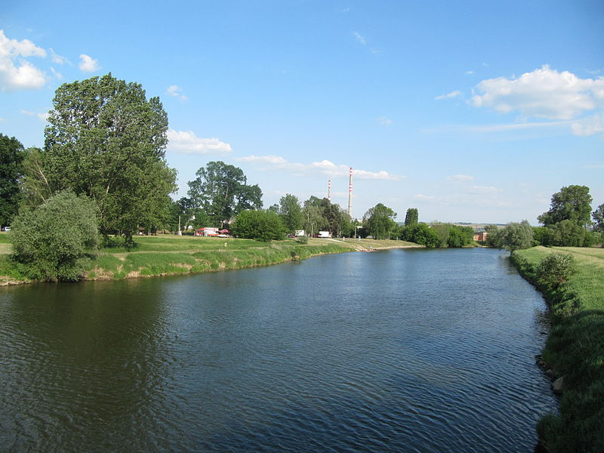
Naše největší řeky:
Vltava Labe
Berounka Morava

Slide 6
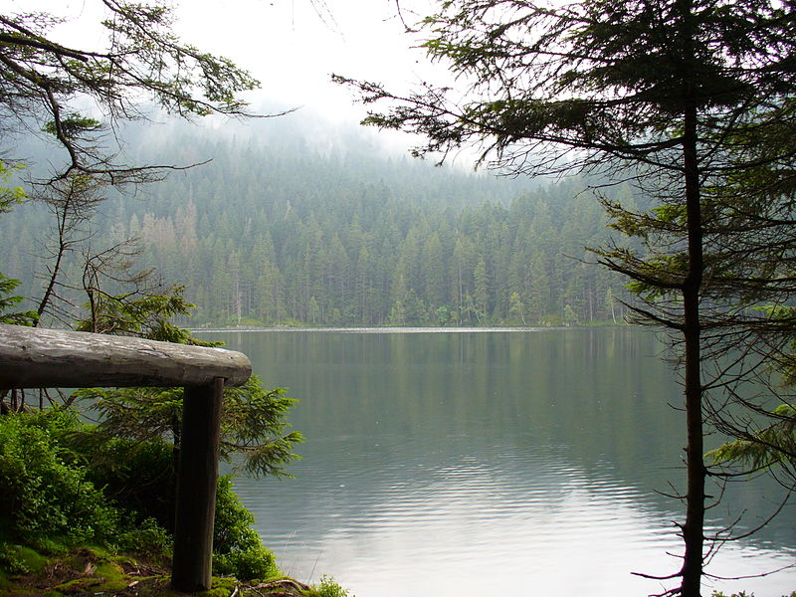
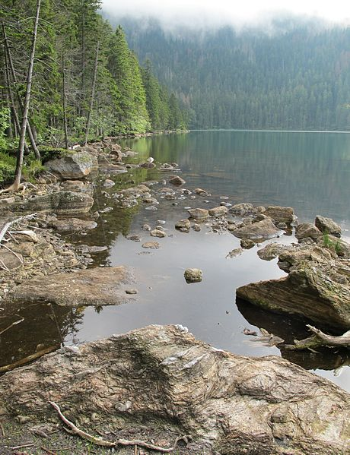
Přírodní vodní nádrže jsou jezera,
která vznikla zatopením přirozených prohlubní.
Čertovo jezero na Šumavě
Černé jezero na Šumavě

Slide 7
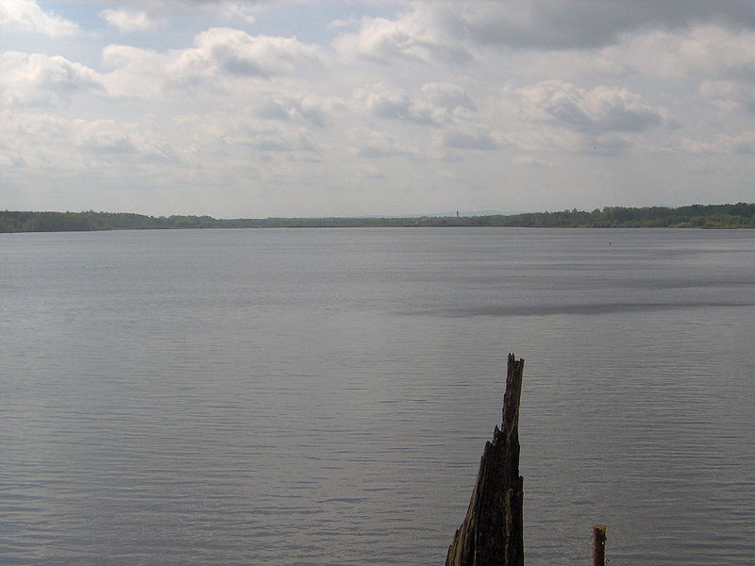
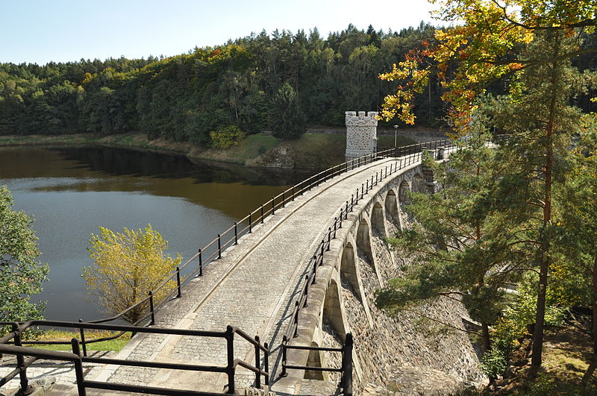
Uměle vytvořené vodní nádrže
jsou rybníky a přehrady.
Rybníky jsou vybudovány
na potocích.
Slouží k chovu ryb.
Největší rybník Rožmberk.→
Přehrady jsou vybudovány na
řekách.
Slouží k regulaci vody v řekách,
jako zásobárny pitné vody,
k výrobě elektrické energie.

Slide 8
hádanky – KDO JSEM?
1) Sloužím lidem jako zásobárna pitné vody.
PŘEHRADA
2) Vznikl jsem přehrazením potoka a mám hodně ryb.
RYBNÍK
3) Jsem přírodní vodní nádrž a mám pohádkové jméno.
ČERTOVO JEZERO
4) Jsem velký přírodní vodní tok.
ŘEKA
5) Jsem největší český rybník.
ROŽMBERK

Slide 9
Odkazy:
MACHALA, Jakub. wikipedia [online]. [cit.19.10.2012]. Dostupný na www:
<http://commons.wikimedia.org/wiki/File:Pramen_Moravy_(1).JPG?uselang=cs
CHEVA. wikipedia [online]. [cit.19.10.2012]. Dostupný na www:
<http://commons.wikimedia.org/wiki/File:Dobrovodsk%C3%BD_potok.jpg
AKTRON. wikipedia [online]. [cit.19.10.2012]. Dostupný na www:
<http://commons.wikimedia.org/wiki/File:Modrava,_%C5%99eka.JPG
JENDA. wikipedia [online]. [cit.19.10.2012]. Dostupný na www:
<http://commons.wikimedia.org/wiki/File:JohannesBrahmsMoldau1.JPG
ŠJŮ. wikipedia [online]. [cit.19.10.2012]. Dostupný na www:
<http://commons.wikimedia.org/wiki/File:Povrly-Roztoky,_%C3%BAdol%C3%AD_Labe.jpg
MIAOW, Miaow. wikipedia [online]. [cit. 19.10.2012]. Dostupný na www:
<http://commons.wikimedia.org/wiki/File:Berounka_River_CZ_from_Dolany_Bridge_596.jpg?uselang=cs
PALICKAP. wikipedia [online]. [cit.19.10.2012]. Dostupný na www:
<http://commons.wikimedia.org/wiki/File:Otrokovice,_Morava.jpg
HUHULENIK. wikipedia [online]. [cit.19.10.2012]. Dostupné na www:
<http://commons.wikimedia.org/wiki/File:%C4%8Cern%C3%A9_jezero_(4).jpg
DOKTORY. wikipedia [online]. [cit.19.10.2012]. Dostupný na www:
<http://commons.wikimedia.org/wiki/File:%C4%8Certovo_jezero5.JPG
JAPO. wikipedia [online]. [cit.19.10.2012]. Dostupný na www:
<http://commons.wikimedia.org/wiki/File:Rozmberk3.jpg
MAKAK60. wikipedia [online]. [cit.19.10.2012]. Dostupný na www:
<http://commons.wikimedia.org/wiki/File:Pa%C5%99%C3%AD%C5%BEov_p%C5%99ehrada.JPG
ŠTIKOVÁ, V. Já a můj svět. Brno: Nová škola, 2008. ISBN 80-7289-097-2. s. 17

